Slide 1
МБОУ Макуловская СОШ»
Верхнеуслонского муниципального района РТ
Детско-юношеская организация «Элита»
имени Героя Советского Союза Алексея Петровича Исаева

Slide 2
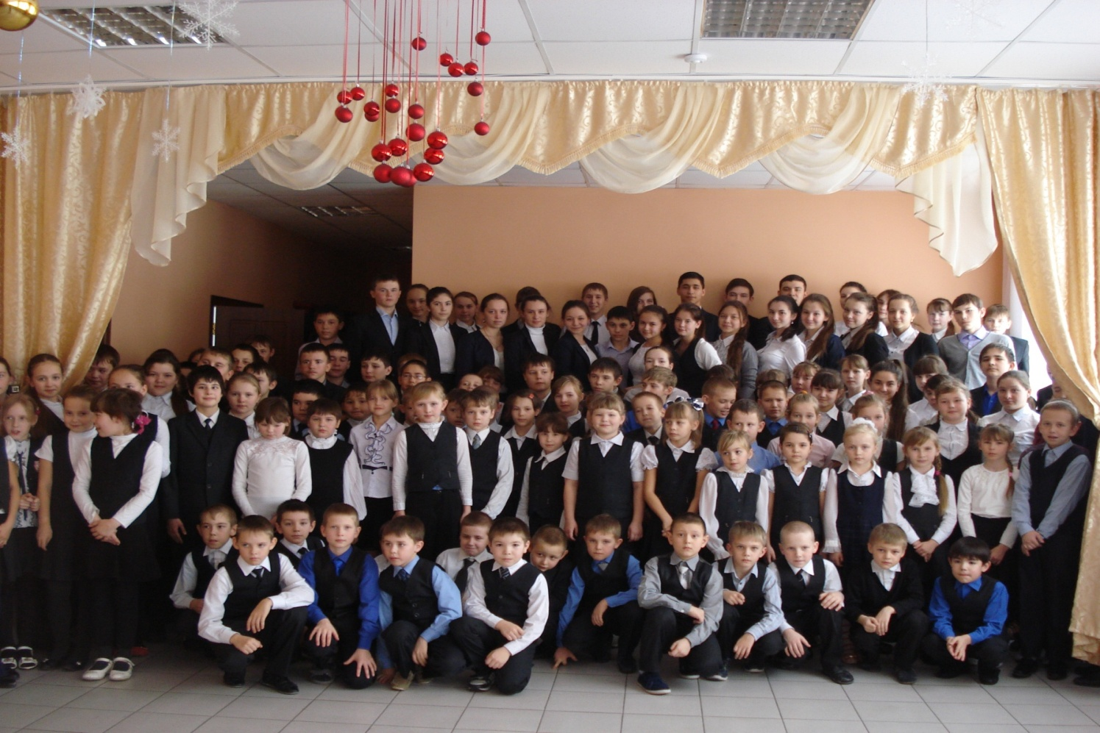
Детско-юношеская организация «Элита» имени А. П.Исаева добровольная, независимая, самоуправляемая организация, объединяющая детей, подростков и взрослых на принципах независимости и демократии .

Slide 3
Цели и задачи организации
сделать школьную жизнь интересной и увлекательной;
развивать индивидуальные качества ребят через различные формы внеклассной и внеурочной деятельности;
развивать инициативу и творчество ребят в процессе коллективных дел;
быть полезным окружающим людям;
умение управлять коллективом;
развивать индивидуальные способности личности.
Возраст членов организации: 8-17 лет.

Slide 4
Методы работы организации
коллективный общественно полезный труд;
убеждение словом и примером;
поручение;
соревнование;
поощрение и наказание.

Slide 5

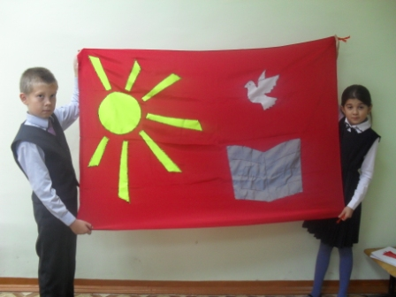
Символика организации
Эмблема Флаг

Slide 6
Девиз:
Вместе мы сделаем больше,
Вместе мы сделаем лучше!
Законы:
Люби свою Родину, родителей.
Будь настойчив в учении, труде, спорте.
Будь честен, добр, уважай окружающих,
Дорожи честью школы.
Будь достоин звания Человек.

Slide 7
Структура организации
Общий сбор
Совет старшеклассников
Президент
Совет права и порядка Военно-спортивный совет
Совет информации и печати Совет КТД Ученый совет

Slide 8
Работа советов по направлениям
Ученый совет - обеспечивает качественное выполнение заданий самостоятельной работы, обеспечивает высокие абсолютные и качественные показатели успеваемости, ликвидацию задолженности по предметам в установленные сроки; обеспечивает глубокое освоение знаний и постоянное повышение культурного уровня;
рассматривает вопросы поощрения учащихся; способствует вовлечению большого количества учащихся в работу профильных кружков, факультативов.
Военно-спортивный совет – создает атмосферу коллективизма, товарищества и взаимопомощи; организует и проводит спортивные соревнования между классами; организуют физкультминутки на переменах, проводят подвижные игры.

Slide 9
Совет права и порядка - осуществляет контроль за соблюдением правил внутреннего распорядка в школе; обеспечивает контроль за посещаемостью уроков, дисциплиной на уроках и переменах; организует и осуществляет контроль воспитательных, культурно-массовых, военно-спортивных и других мероприятий в школе и классе; принимает участие в подготовке и проведении летней трудовой практики.
Совет информации и печати - выпуск листовок, молний, буклетов; осуществляет выпуск новостей с освещением всех событий школьной жизни на сайт школы; подготовка материала для тематических классных часов.
Совет КТД - вовлекает учащихся в кружки художественной самодеятельности, организует и проводит праздники и мероприятия.

Slide 10
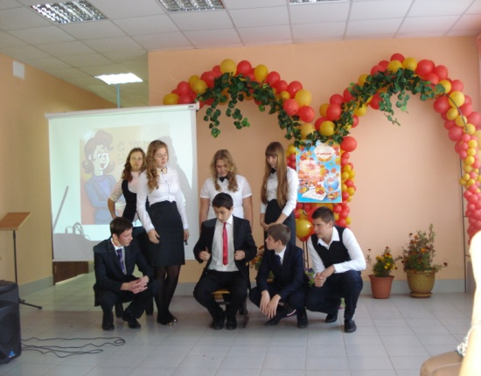
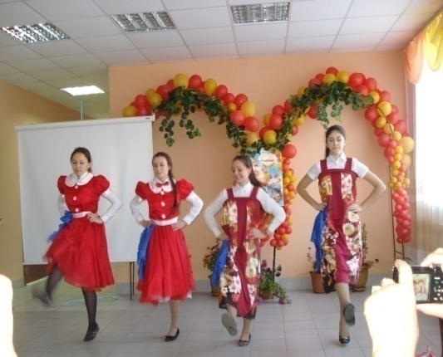
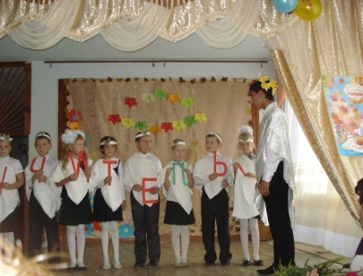
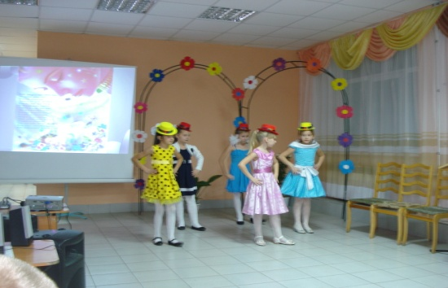
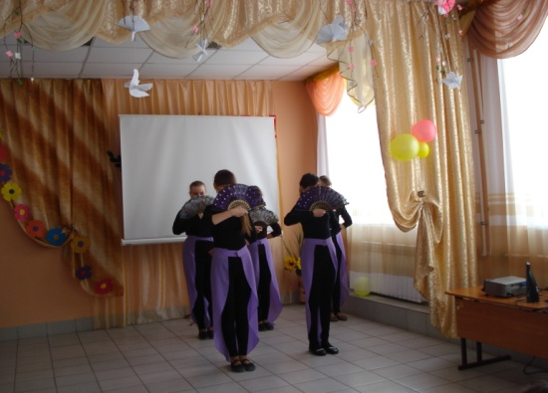
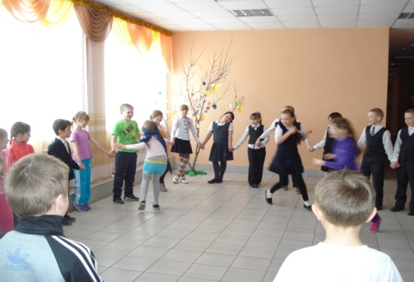
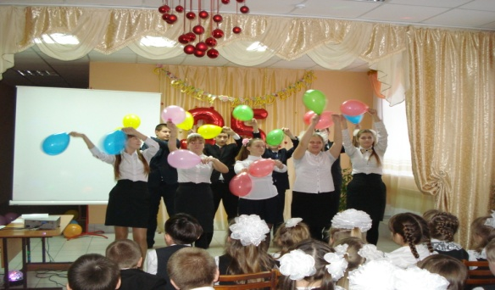
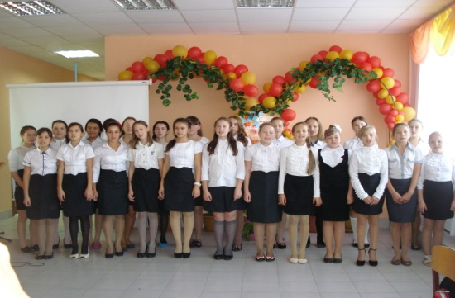
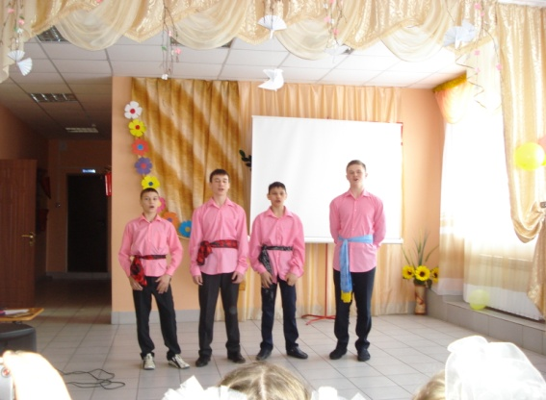
Наши мероприятия

Slide 11
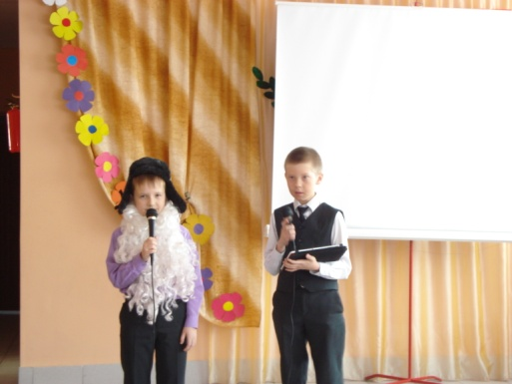
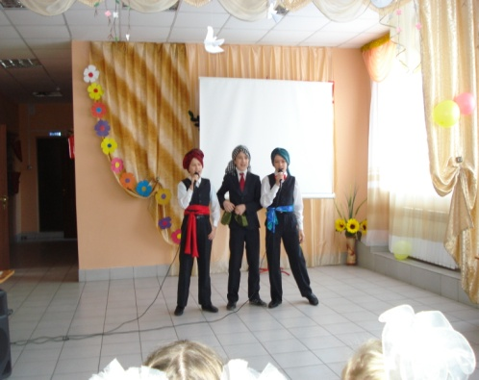
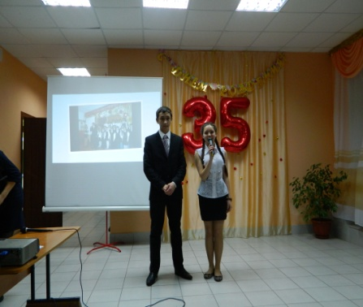
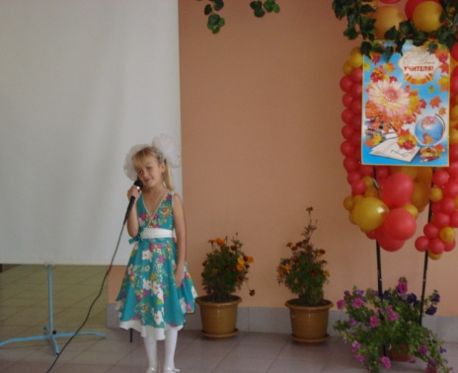
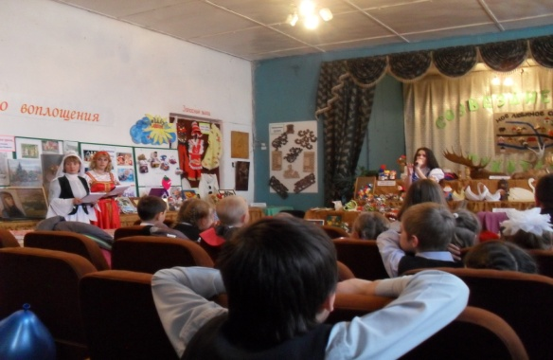
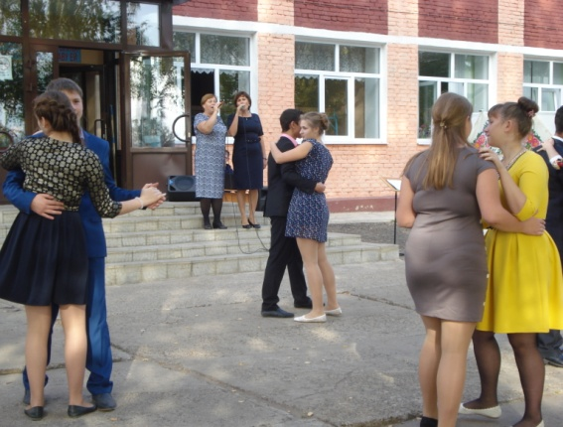
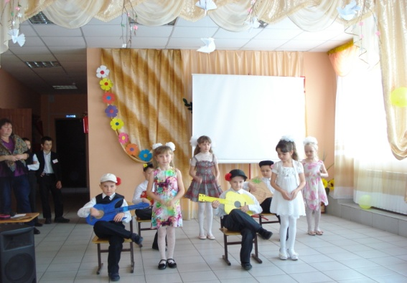
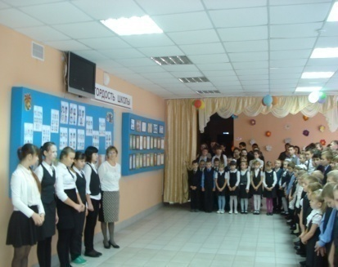
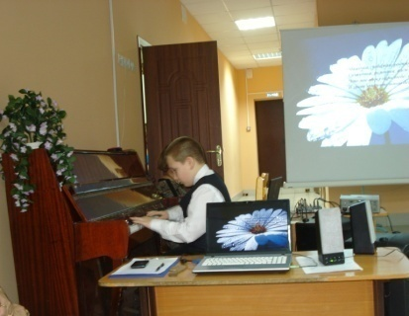
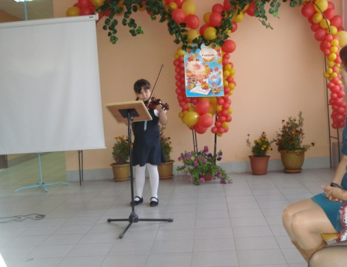
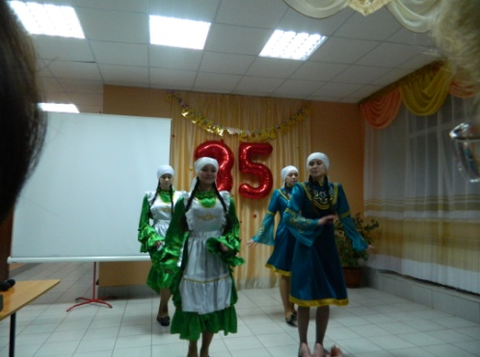

Slide 12
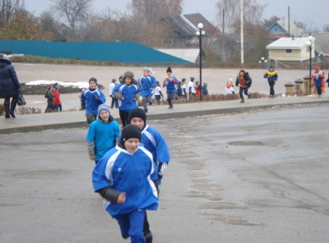
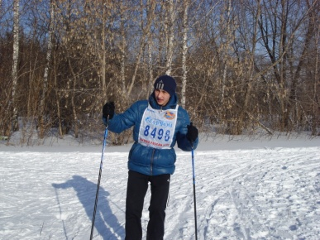
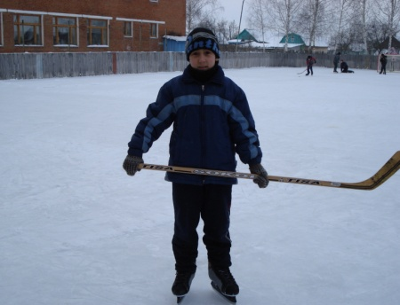
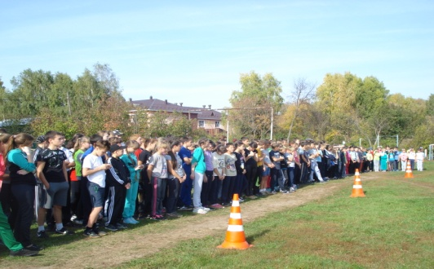
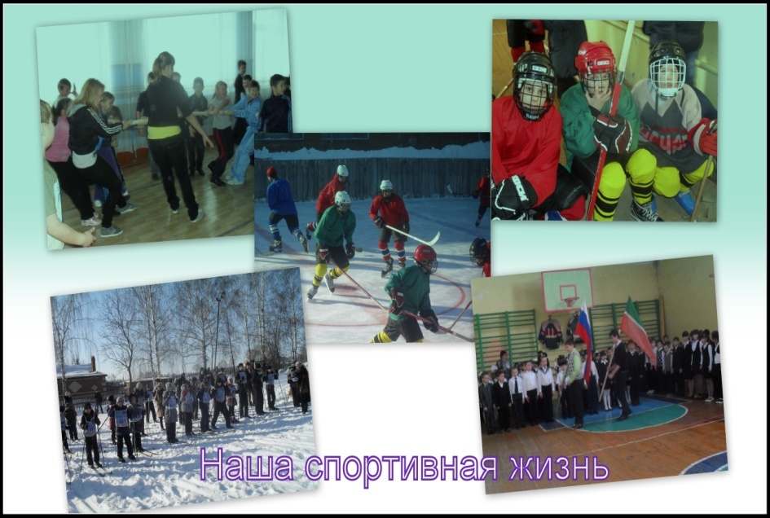
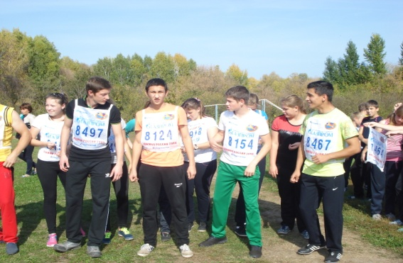
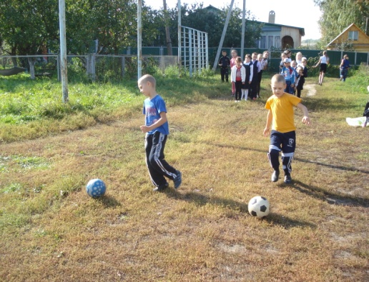
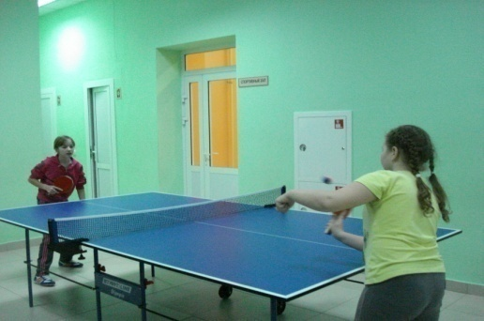
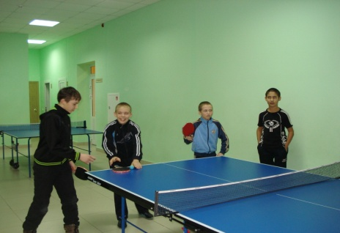
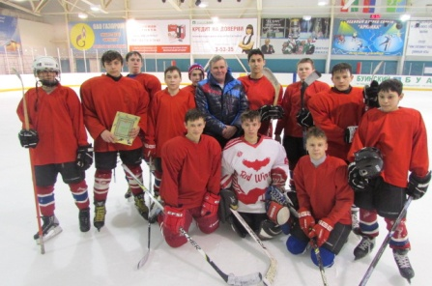
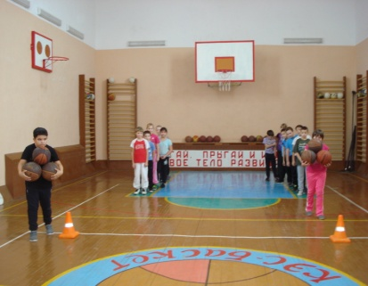

Slide 13
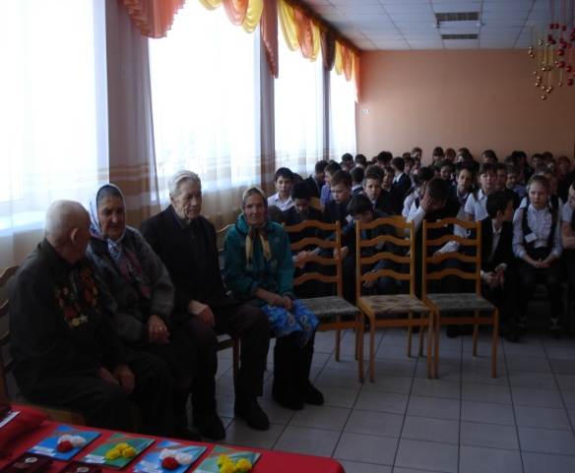
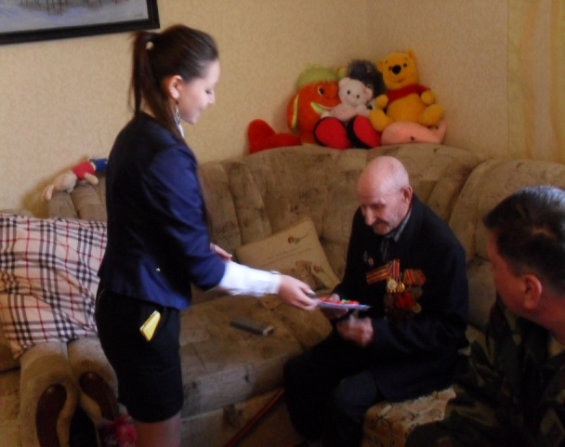
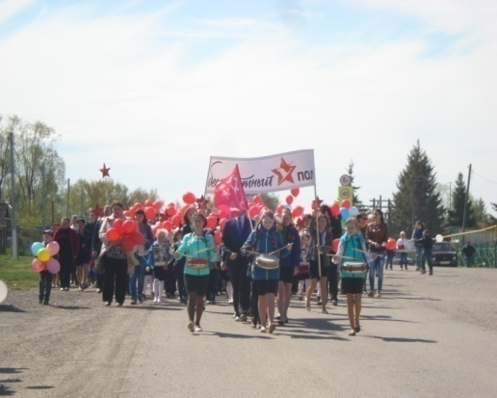
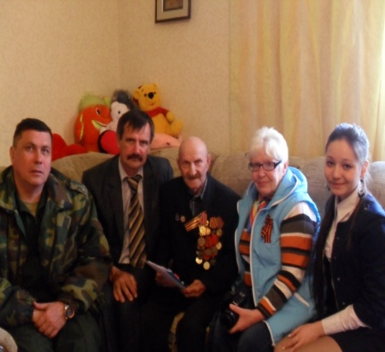
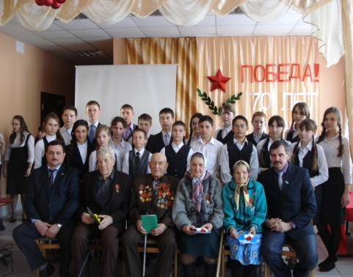
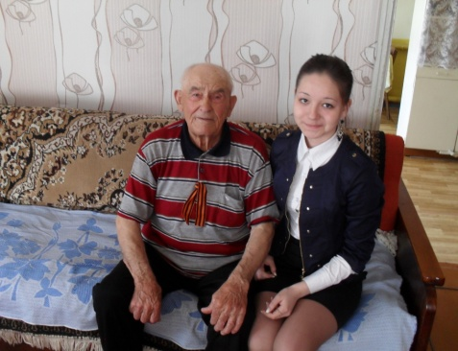
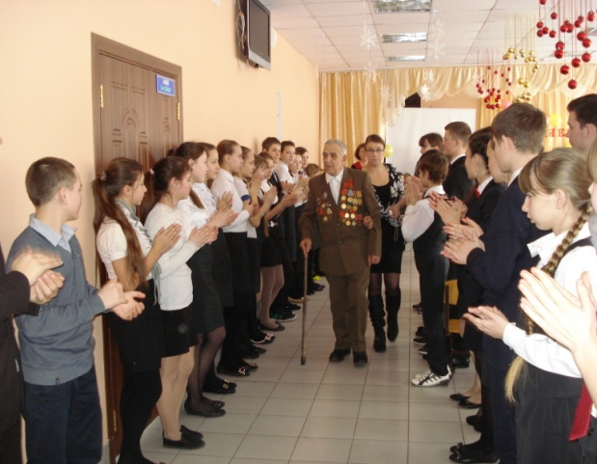
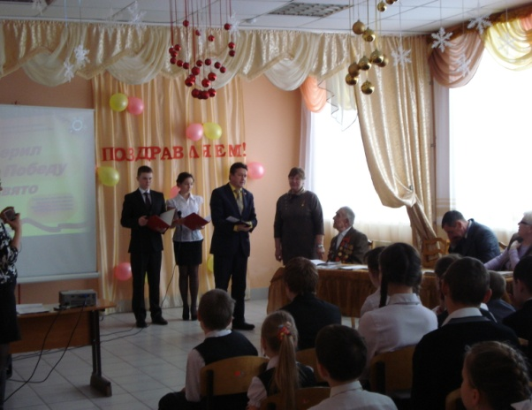

Slide 14
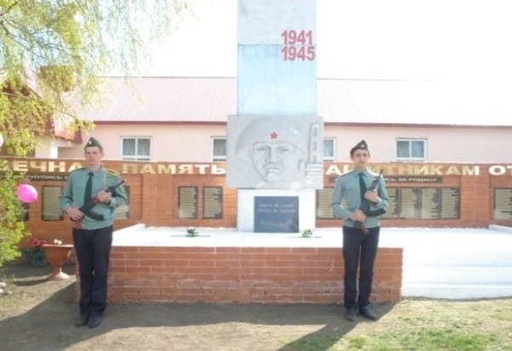
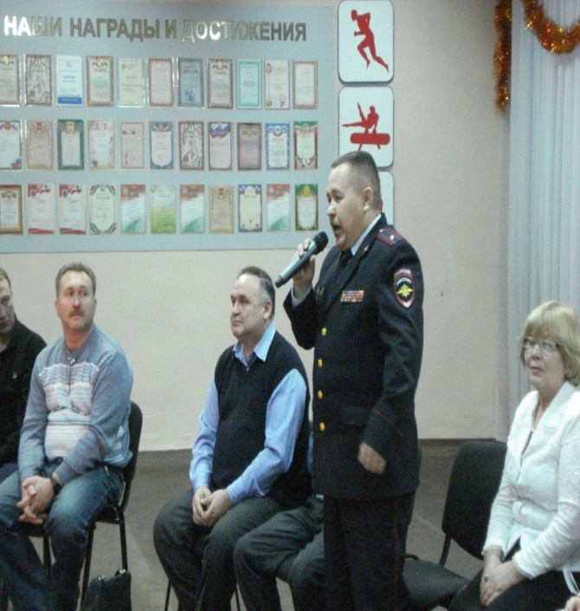
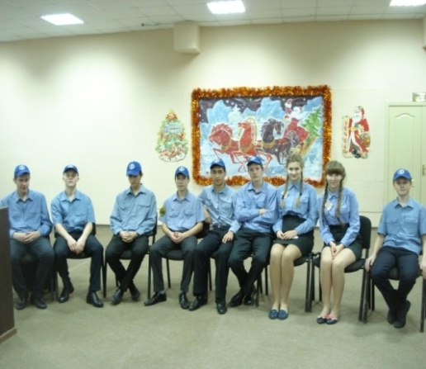
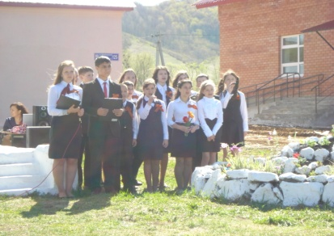
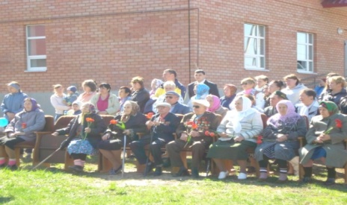
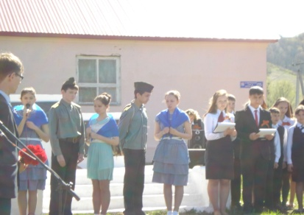
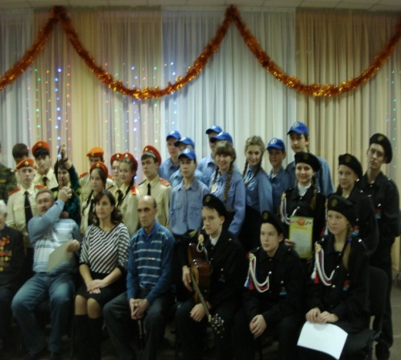
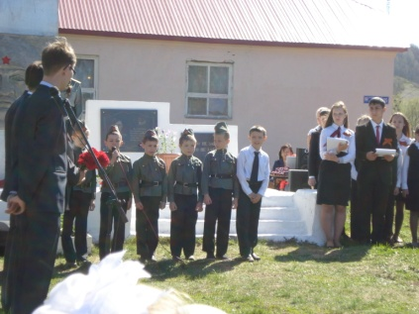

Slide 15
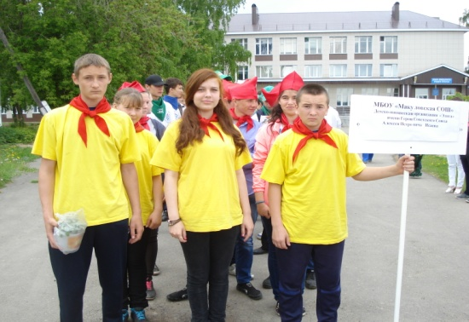






















Slide 16



















Slide 17

Спасибо за внимание!

